Slide 1
微信公众号接口开发
开启服务器配置

Slide 2
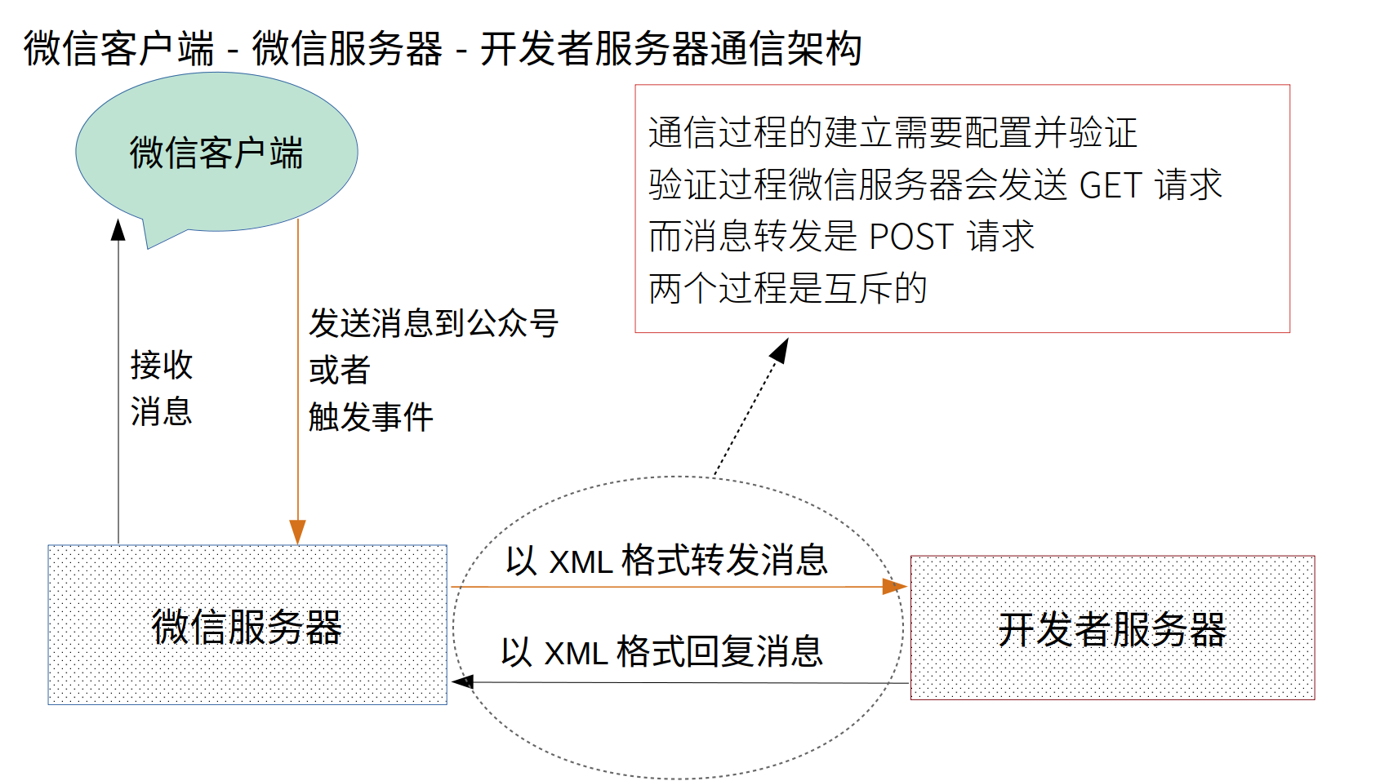

Slide 3
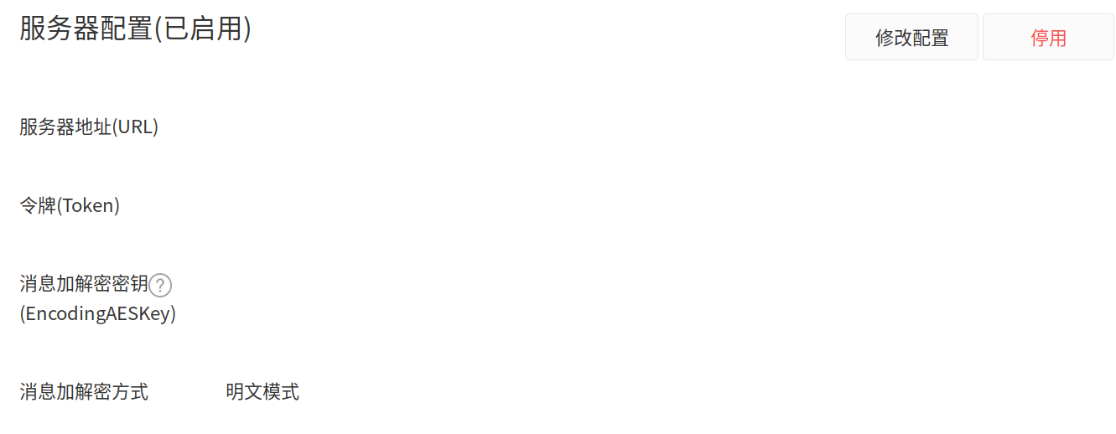
开启服务器配置页面
需要填写URL和Token
设置加密模式和密钥可暂时不用，在测试号中没有这两项

Slide 4
选项说明
服务器地址：开发者的服务器URL。微信服务器会把用户发给公众号的消息转发到此URL。
令牌（Token）：用于验证过程，开发者自己填写，微信服务器使用Token生成验证签名，开发者通过签名验证请求来自于微信服务器。

Slide 5
选项说明
消息加密解密密钥：用于消息加密解密的处理。
消息加密方式：默认为明文模式，开启加密后需要使用设置的密钥处理。

Slide 6
验证过程的参数
验证过程，微信服务器会向开发者服务器URL发送GET请求，并携带以下参数：
  signature：验证签名，由token、timestamp、nonce生成
  timestamp：时间戳
  nonce：随机数
  echostr：随机字符串

Slide 7
验证请求示例
如果你设置的URL为：https://wx.h5.com/wxmsg，微信服务器会发送以下请求：
https://wx.h5.com/wxmsg?signature=561f18d897b08a1d5d5633e03ac9899cc1018ac2&echostr=4701824731143159513&timestamp=1546397393&nonce=1536243785

Slide 8
开发者处理验证请求的过程
将token、nonce、timestamp三个参数进行字典排序。
排序后拼接成一个字符串并进行sha1加密。
加密后的字符串与请求的signature对比。如果相同则返回请求中的参数echostr。

Slide 9
需要注意的问题
URL不支持IP和端口号。域名需要备案。
验证流程要处理正确。
如果以上没有问题，但是还是无法通过验证则可能域名被微信封杀。

Slide 10
域名被封杀的解决办法
关注‘腾讯安全反诈骗实验室’公众号。
点击菜单‘网址申诉’，按照提示填写表单。
按照提示下载验证文件部署到开发者服务器。
提交请求并等待回复。

